Slide 1
ĐÁP CA
SAU CHÚA NHẬT VII PHỤC SINH

Slide 2
THỨ HAI NGÀY 13 THÁNG 05
Đức Mẹ Fatima
Sách bài đọc quyển 3
Bài đọc 1 : Is 61,9-11 trang 82, số 9
Đáp ca: trang 85, số 1
Alleluia: trang 90, số 3
Tin Mừng: Lc 11,27-28 trang 96, số 10

Slide 3
Ca nhập lễ
Về Nhà Cha
Tường Thược

Slide 4
Tk1: Đồng thanh ca vang đi về Nhà Cha lòng Cha nhân ái đang đứng đón chờ. Chúng ta vui mừng về Nhà Cha chung hết nỗi âu lo êm ái nào bằng.

Slide 5
Đk: Đi mau ta đừng lo vì có Chúa luôn bên mình. Gian nguy ta vượt qua luôn hăng hái trên đường xa. Ơn trên luôn giúp sức ta sợ chi bao khó nhọc. Lòng thành kính xin Người luôn ghé mắt thương nhân thế.

Slide 6
Tk2: Từ muôn phương xa đi về Nhà Cha lòng luôn vui sướng Thiên Chúa nhân từ. Chúng ta vui hoà nhịp ca du dương tiến bước loan truyền Thiên Chúa tình thương.

Slide 7
Đk: Đi mau ta đừng lo vì có Chúa luôn bên mình. Gian nguy ta vượt qua luôn hăng hái trên đường xa. Ơn trên luôn giúp sức ta sợ chi bao khó nhọc. Lòng thành kính xin Người luôn ghé mắt thương nhân thế.

Slide 9
KINH VINH DANH

Slide 10
Chủ tế: Vinh danh Thiên Chúa trên các tầng trời. A+B: Và bình an dưới thế cho người thiện tâm.

Slide 11
A: Chúng con ca ngợi Chúa.
B: Chúng con chúc tụng Chúa. A: Chúng con thờ lạy Chúa.
B: Chúng con tôn vinh Chúa.

Slide 12
A: Chúng con cảm tạ Chúa vì vinh quang cao cả Chúa.
B: Lạy Chúa là Thiên Chúa, là Vua trên trời, là Chúa Cha toàn năng.

Slide 13
A: Lạy con một Thiên Chúa, Chúa Giêsu Kitô.
B: Lạy Chúa là Thiên Chúa, là Chiên Thiên Chúa là Con Đức Chúa Cha.

Slide 14
A: Chúa xóa tội trần gian, xin thương xót chúng con.
B: Chúa xóa tội trần gian, xin nhậm lời chúng con cầu khẩn.

Slide 15
A: Chúa ngự bên hữu Đức Chúa Cha, xin thương xót chúng con.
B: Vì lạy Chúa Giêsu Kitô, chỉ có Chúa là Đấng Thánh.

Slide 16
Chỉ có Chúa là Chúa, chỉ có Chúa là đấng tối cao.
A+B: Cùng Đức Chúa Thánh Thần trong vinh quang Đức Chúa Cha.
Amen.

Slide 18
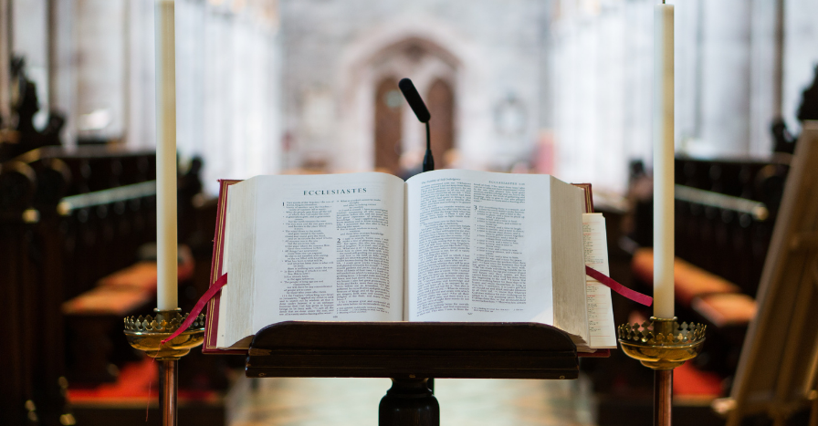
Tôi mừng rỡ muôn phần nhờ Đức Chúa.
Bài trích sách ngôn sứ I-sai-a

Slide 19
Đáp ca:
Tâm hồn con hỷ hoan vì Chúa, là đấng cứu độ con.

Slide 20
Alleluia-Alleluia:
Đức Trinh Nữ Maria thật diễm phúc, vì Mẹ hằng ghi nhớ lời Thiên Chúa, và suy đi nghĩ lại trong lòng.
Alleluia:

Slide 23
Đáp ca tuần VII Phục Sinh

Slide 26
Khi tin theo, anh em đã nhận được Thánh Thần chưa ?
Bài trích sách Công vụ Tông Đồ

Slide 27
Đáp ca:
Hỡi vương quốc trần gian, nào hát khen Thượng Đế.

Slide 28
Alleluia-Alleluia:
Anh em đã được trỗi dậy cùng với Đức Ki-tô, nên hãy tìm kiếm những gì thuộc thượng giới, nơi Đức Ki-tô đang ngự bên hữu Thiên Chúa.
Alleluia:

Slide 33
Ca Dâng Lễ
Dâng Lễ Vật Nguyễn Duy

Slide 34
Đk: Rượu nho bánh miến con dâng về dâng về Chúa từ nhân. Nguyện xin Thiên Chúa ban dư tràn dư tràn những hồng ân.

Slide 35
Tk1: Con xin dâng lên tình yêu thiết tha cùng muôn tiếng ca. Ghi trong tâm tư ngàn muôn ước mơ cùng năm tháng qua.

Slide 36
Đk: Rượu nho bánh miến con dâng về dâng về Chúa từ nhân. Nguyện xin Thiên Chúa ban dư tràn dư tràn những hồng ân.

Slide 37
Tk2: Con xin dâng lên này thân xác con nhiều khi yếu đau. Xin thương ban ơn để năm tháng sau được thêm sức hơn.

Slide 38
Đk: Rượu nho bánh miến con dâng về dâng về Chúa từ nhân. Nguyện xin Thiên Chúa ban dư tràn dư tràn những hồng ân.

Slide 39
Tk3: Con xin dâng lên niềm tin sắt son vượt qua khó nguy. Khi con an vui hoặc khi đắng cay được yêu Chúa thôi.

Slide 40
Đk: Rượu nho bánh miến con dâng về dâng về Chúa từ nhân. Nguyện xin Thiên Chúa ban dư tràn dư tràn những hồng ân.

Slide 42
Ca Nguyện Hiệp Lễ
Tạ ơn Trời Phanxicô

Slide 43
Tk1: Con muốn dâng lên trời muôn lời qua muôn đời. Để mà tạ ơn, ơn Trời rất bao la. Con muốn dâng lời ca ươm ngát hương ngàn hoa. Dâng ý thơ vui ngợi ca ân tình Cha.

Slide 44
Đk: Xin nương thân trong Chúa (ơ), ngày tháng mãi là mùa xuân. Xin dâng trong suốt cuộc đời những lời cảm mến tri ân.

Slide 45
Tk2: Trong bóng đêm xa vời Chúa gọi con ra đời. Từng ngày êm trôi, bông hồng thắm trên môi. Con sống trong hồng ân như lá xanh kùa xuân. Câu hát yêu thương ngàn năm luôn vọng ngân.

Slide 46
Đk: Xin nương thân trong Chúa (ơ), ngày tháng mãi là mùa xuân. Xin dâng trong suốt cuộc đời những lời cảm mến tri ân.

Slide 47
Tk3: Con sống trong cuộc đời ngước nhìn muôn sao trời. Và lòng con tin, có một Đấng vô biên. Con lắng nghe giòng sông nghe tiếng mưa mùa đông. Bao tiếng thiết tha dạy con biết lòng Cha.

Slide 48
Đk: Xin nương thân trong Chúa (ơ), ngày tháng mãi là mùa xuân. Xin dâng trong suốt cuộc đời những lời cảm mến tri ân.

Slide 49
Tk4: Con sẽ đi qua đời như một thoáng môi cười. Dù một trăm năm, đâu trọn nghĩa xa xăm. Xin hiến trong tình Cha đây xác thân phù hoa. Xin dẫn đưa con ngày mai lên trời xa.

Slide 50
Đk: Xin nương thân trong Chúa (ơ), ngày tháng mãi là mùa xuân. Xin dâng trong suốt cuộc đời những lời cảm mến tri ân.

Slide 53
Ca Kết Lễ
Tiếng Gọi Maria Lm.Kim Long

Slide 54
Tk1: Xưa trong làng Fatima, có Đức Mẹ Maria. Mẹ đến với đời, Mẹ nói với người, những lời bao sắt son, những lời của Mẹ ru con.

Slide 55
Tk2: Đây tiếng gọi Fatima nói với người muôn phương xa. Hãy đến với Mẹ, hãy sống trong Mẹ, nghe lời mẹ dẫn đưa, nhớ lời của Mẹ khi xưa.

Slide 56
Đk: Mẹ nhắc người ăn năn thống hối, hãy siêng năng lần hạt Mân Côi. Tháng năm qua Mẹ đau khổ nhiều. Hãy sùng kính Trái Tim Mẹ yêu.

